Slide 1
土 力 学
期中复习

Slide 2
《土力学》期中考试
考试时间：2020年11月4日 星期三
上午 12:30~14:30
任课教师 | 考试地点(待定)
于玉贞
张丙印 | 新水308
张建民
胡黎明

Slide 3
《土力学》期中考试
重点：基础部分
原则：
  难度与作业相当
  不要求死记硬背，但一些公式要记
题型（初定）：
  选择题 10题，30分
  判断题 10题，20分
  计算题 3题，50分

Slide 4
内容复习

Slide 5
土的三大工程问题
渗透问题：
渗流、渗透破坏（管涌、流土）
变形问题：
沉降计算；沉降与时间的关系
强度问题：
土压力，边坡稳定，地基承载力，液化

Slide 6
土的工程性质
三大基本性质：
渗透特性：达西定律
变形特性：渗流固结理论；有效应力原理
强度特性

Slide 7
基本知识
土的三个特点：
碎散性、多相性、天然性
土的物理性质：
组成、状态、结构
土的应力计算：
自重应力、附加应力、有效应力原理

Slide 8
重点内容
土的物理性质指标：三相草图法
土的渗透定律和渗透破坏问题
达西定律、一维渗流计算
渗透力和渗透破坏、流土条件
地基沉降量计算以及与时间关系
土的压缩性指标与分层总和法计算沉降量
渗流固结理论、沉降量与时间的关系

Slide 9
第一章 土的物理性质
第一章 土的物理性质
§1.1 土的形成
§1.2 土的三相组成
§1.3 土的物理状态
§1.4 土的结构
§1.5 土的压实性
§1.6 土的工程分类

Slide 10
§1.1 土的形成
第一章 土的物理性质
风化作用：物理、化学、生物
搬运沉积方式：残积土、运积土
一般了解

Slide 11
§1.2 土的三相组成
第一章 土的物理性质
重点
固体颗粒
粒径级配：粒组，分析方法，级配曲线
级配良好：C_{u}，C_{c} ； 特征粒径
矿物成分：原生、次生(高岭、伊利、蒙脱)
颗粒形状和比表面积
土中水
结合水(强、弱)、自由水(重力、毛细)
土中气 (一般了解)

Slide 12
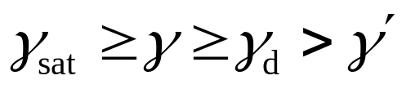
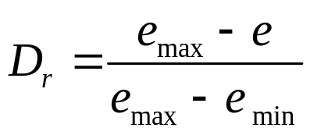
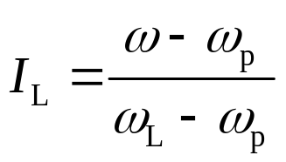
§1.3 土的物理状态
第一章 土的物理性质
重点
物理性质指标
三相草图
试验指标：密度ρ、土粒比重Gs、含水量w
常用指标：e, n, w, S_{r}, ρ, G_{s}, γ_{sat,} γ_{d}, γ′
物理状态指标
粗粒土：密实度→相对密度
细粒土：稠度 →液性指数
黏性大小→塑性指数
重点：各物理量定义

Slide 13
§1.4 土的结构
第一章 土的物理性质
粗粒土：单粒结构
细粒土：分散(片堆)结构、凝聚(片架)结构
结构性指标（了解）：
黏性土的灵敏度
黏性土的触变性

Slide 14
§1.5 土的压实性
第一章 土的物理性质
细粒土：
相应于一定压实功存在最优含水量、最大干密度
压实标准：压实度
粗粒土：
不存在最优含水量
全干和饱和状态容易压实
压实标准：相对密度

Slide 15
§1.6 土的工程分类
第一章 土的物理性质
分类依据：
粗粒土：级配组成
细粒土：矿物成分、亲水性 ( I_{p} )
分类标准（了解）：
水利部：粒径级配、塑性图(塑性指数、液限)
建设部：粒径级配、塑性指数

Slide 16
第一章 土的物理性质
第一章 土的物理性质
重点：
土的物理性质指标定义式
土的粒径级配曲线
土的三相草图与三相换算
土的物理状态指标

Slide 17
第二章 土的渗透特性
§2.1 土的渗透性与渗透规律
§2.2 平面渗流与流网
§2.3 渗透力与渗透变形

Slide 18
§2.1 土的渗透性与渗透规律
第二章 土的渗透性与渗流问题
重点
渗透定律：
达西定律：v = k i ，适用条件：层流
渗透系数
测定方法：常水头、变水头试验
影响因素：粒径级配、矿物成分、饱和度
重点：一维渗流计算

Slide 19
§2.2 平面渗流与流网
第二章 土的渗透性与渗流问题
平面渗流基本方程：Laplace方程
流网
等势线与流线
流网特征：正交性、曲边正方形
形状与水位无关
均质地基流网形状与渗透系数无关
用于求解水头、水力坡降、流速和渗流量
重点：流网的特征

Slide 20
§2.3 渗透力与渗透变形
第二章 土的渗透性与渗流问题
重点
渗透力：
孔隙水对土骨架的拖曳和推动力
方向与水力坡降一致
土体受力分析：
土骨架、土水整体为隔离体
渗透破坏：
流土：表层土、向上渗流，i_{cr}＝γ′/γ_{w}
管涌：C_{u} > 10， i > i_{cr}

Slide 21
第二章 土的渗透特性
第二章 土的渗透性与渗流问题
重点：
达西定律：v = k i,
i =ΔH/L, ΔH为总水头差
多层土一维渗流计算
流网：等势线概念；特征
土体受力分析；渗透力的计算： j = i γ_{w}
流土的发生条件，临界水力坡降

Slide 22
第三章 土体中的应力计算
第三章 土体中的应力计算
§3.1 概述
§3.2 有效应力原理
§3.3 地基的自重应力计算
§3.4 基底压力计算
§3.5 地基中的附加应力计算
§3.6 超静孔隙水压力与孔隙水压力系数

Slide 23
§3.1 概述
第三章 土体中的应力计算
地基中常见的应力状态
侧限应力状态、平面应变状态、一般应力状态
应力计算的符号规定（同弹性力学相反）
正面上，同坐标轴正向相反为正
负面上，同坐标轴正向一致为正
应力莫尔圆的符号规定（同材料力学相反）
正应力压为正
剪应力逆时针为正

Slide 24

§ 3.2 有效应力原理
第三章 土体中的应力计算
重点
饱和土体的有效应力原理：
两条内容
1.
2. 有效应力决定土体的强度与变形

Slide 25
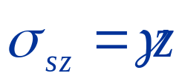
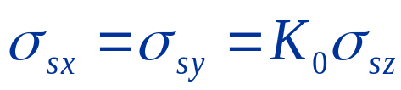

§3.3 地基的自重应力计算
第三章 土体中的应力计算
重点
水平地基中的有效自重应力：侧限应力状态
静水条件
均质地基
成层地基
地下水位的影响
稳定渗流条件：渗透力产生有效应力
两种隔离体取法：土水整体、土骨架

Slide 26
第三章 土体中的应力计算
§ 3.4 基底压力计算
分布规律：
影响因素
-基础刚度、荷载性质、土体性质
简化计算：圣维南原理－线性分布
等效荷载：力、力矩平衡
注意修正

Slide 27
§ 3.5 地基中的附加应力计算
第三章 土体中的应力计算
重点
集中力作用：均质等向线弹性
布氏解－应力分布特征、应力泡
分布荷载作用
附加应力系数、影响因素
角点法：矩形、条形基础荷载
影响因素：
分层地基、各向异性－应力集中、应力扩散

Slide 28
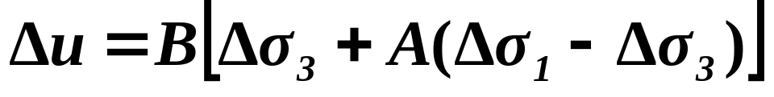
§ 3.6 孔隙水压力与孔隙水压力系数
第三章 土体中的应力计算
重点
侧限应力状态
饱和土体渗流固结物理模型
三轴应力状态
孔压系数B：饱和度
孔压系数A：剪胀性

Slide 29
第三章 土体中的应力计算
第三章 土体中的应力计算
重点：
有效应力原理
总应力、有效应力的计算；
自重应力：静水条件：水平、竖直；水下用浮重度
稳定渗流条件：两种隔离体
竖直方向自重应力的计算
附加应力
布氏解；叠加原理；影响因素: l/b, z/b，(x/b)
超静孔压计算
超静孔压(孔压系数)

Slide 30
第四章 土的压缩性和地基沉降量计算
§4.1 土的压缩性
§4.2 地基最终沉降量的计算
—分层总和法
§4.3 地基沉降与时间的关系

Slide 31
§4.1 土的压缩性
第四章 土的压缩性和地基沉降量计算
重点
土的压缩性：压缩性指标
ε-p 曲线：侧限压缩模量、体积压缩系数
e-p曲线：压缩系数
e-lgp曲线：压缩(回弹)指数；先期固结压力
先期固结压力的图解法
原位压缩曲线的推求
(e₀, σ_{s})
(0.42e₀, σ)
Cc, Ce=Const

Slide 32
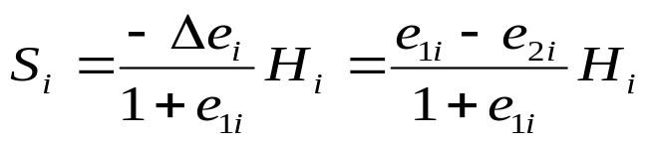

§4.2 地基最终沉降量的计算
第四章 土的压缩性和地基沉降量计算
重点
基本假设 → 结果影响 → 修正
      材料力学：基底压力线性分布
      弹性力学：均匀连续各向同性弹性介质
      侧限应力状态，基础中点下应力分布
      主固结沉降：公式不计入S_{d}和S_{s}的影响
单一土层的沉降量计算
分层总和法

Slide 33
第四章 土的压缩性和地基沉降量计算
§4.3 地基沉降与时间的关系
一维渗流固结微分方程及其解答
假设条件
渗流固结微分方程
微分方程解答
固结度的概念
一点的固结度
土层平均固结度
固结系数
时间因数
重点：土层平均固结度

Slide 34
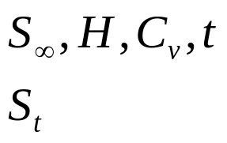

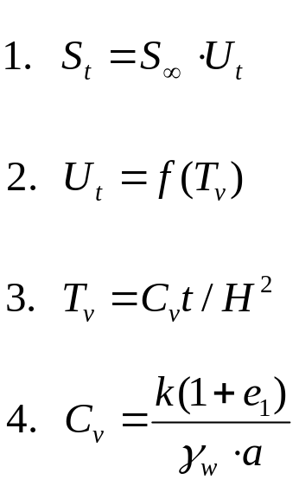
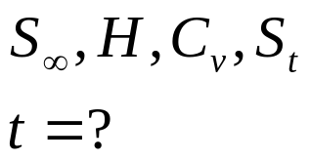

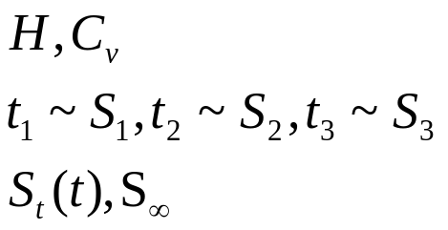
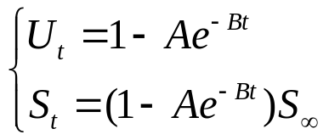
第四章 土的压缩性和地基沉降量计算
重点
§4.3 地基沉降与时间的关系
渗流固结的工程问题：室内试验结果→工程问题
问题1：已知
求解
问题2：已知
求解
问题3：已知
量测
求解
计算公式

Slide 35
第四章 土的压缩性和地基沉降量计算
第四章 土的压缩性和地基沉降量计算
重点：
土的压缩性：压缩性指标
分层总和法计算最终沉降量
基本原理：计算假设
计算方法：e~p曲线；e~lgp曲线
沉降与时间的关系：
土层平均固结度U_{t}；T_{v}、C_{v}
沉降计算：固结度 ~ 时间

Slide 36
《土力学》考前安排
作业：考前交齐作业
答疑：教师办公室
云答疑
作业云讲解
网络学堂、Email、微信

